Slide 1
Bienvenida alumnas y alumnos
Carrera de derecho
Universidad central de chile
26 de Marzo, 2021

Slide 2
Programa
Aspectos relevantes de la carrera
Apoyo a las alumnas y alumnos
Canales de comunicación

Slide 3
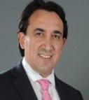
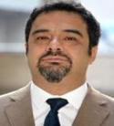
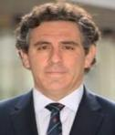
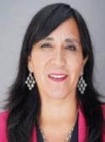
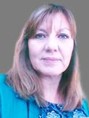
ESTRUCTURA DE LA FACULTAD DE DERECHO Y HUMANIDADES
Decano de la Facultad de Derecho y Humanidades
Secretario de Facultad
Director de Escuela de Derecho y Trabajo Social
Directora de carrera de Derecho
Directora de carrera de Trabajo Social

Slide 4
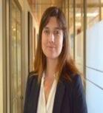
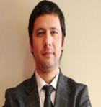
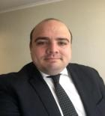
Directores de Área
Área Derecho Privado
Lucía Rizik Mulet
Área Derecho Público
José Ignacio Núñez Leiva
Área Clínica Jurídica
Raúl Orellana Sandoval

Slide 5
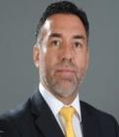
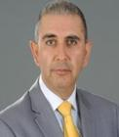
Secretarios de estudio
Jornada diurna
Eduardo Figueroa Ávila
Jornada Vespertina
Carlos Urrejola Devia

Slide 6
EJES ESTRATEGICOS QUE LIDERAN EL QUEHACER ACADEMICO
Los ejes estratégicos que lideran el quehacer académico están regidos por el Plan Estratégico Corporativo de la Universidad, Plan Estratégico de la Facultad y Plan Estratégico de la carrera de Derecho.
Docencia
Investigación
Vinculación con el medio
Gestión

Slide 7
Carrera de Derecho
CARRERA ACREDITADA 5 AÑOS
DESDE ENERO DE 2018 HASTA ENERO DE 2023
GRADO ACADÉMICO
Bachiller en Ciencias Jurídicas y Sociales
Licenciado/a en Ciencias Jurídicas y Sociales
TÍTULO PROFESIONAL
Abogado/a (otorgado por la Excma. Corte Suprema)

Slide 8
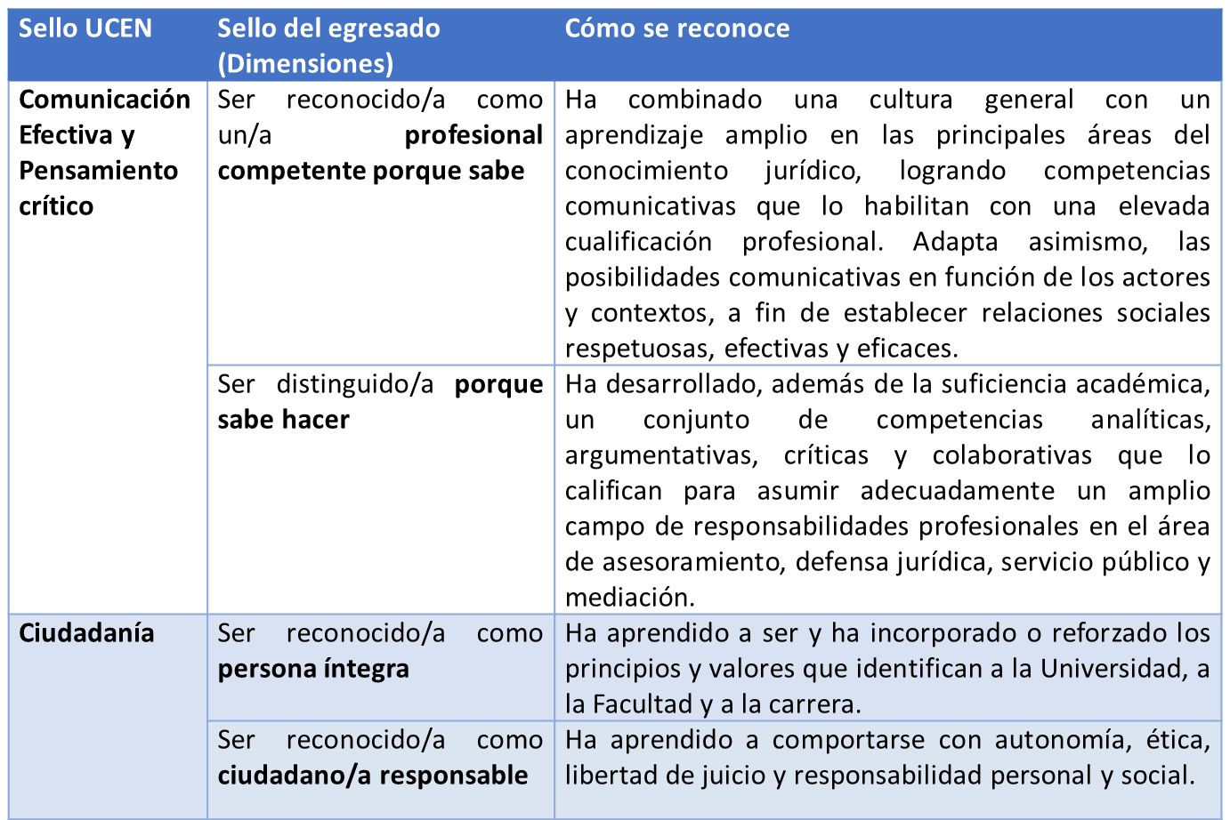
SELLO DEL EGRESADO DE LA CARRERA

Slide 9
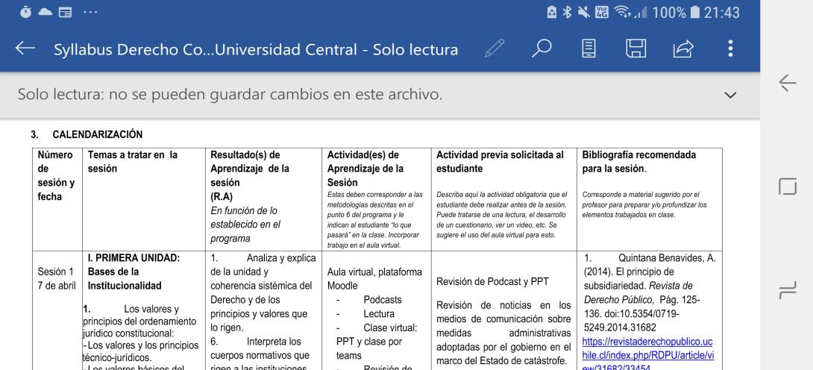
Programas y Syllabus: Aula virtual
Programa: Contenidos del curso
Syllabus: corresponde al nivel del aula, donde se especifican elementos que dicen relación con la implementación de la asignatura en un momento determinado (semestre)
Permite contextualizar el programa de un curso, diseñando estratégicamente el cumplimiento de los resultados de aprendizaje
Tiene una función pedagógica importante, ya que consiste en una guía para el trabajo del estudiante

Slide 10
Instituto de Investigación y Postgrado FACDEH

Slide 11
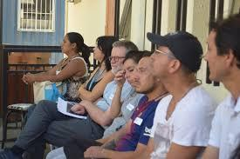
Vinculación con el medio

Slide 12
Apoyo a las alumnas y alumnos de primer año
Tutorías de alumnos y alumnas de primer año de Derecho
Apoyo integral durante todo el año académico
La mayoría ha sido contactado por sus tutores/as y se han creado grupo de whatsapp
Se ha requerido por mail los teléfonos que faltan para incorporar
Tutorías de integración
y ajuste a la vida universitaria – Tutorías académicas de VRA.

Slide 13
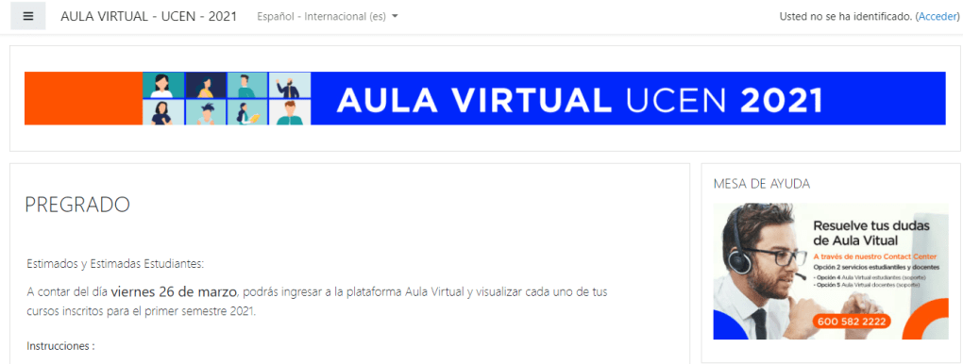
Importante: aulavirtual@ucentral.cl
Características de la Modalidad On Line

Slide 14
Microsoft Teams: Contact center 600 582 22 22

Slide 16
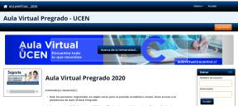
Canales de comunicación
AULA VIRTUAL
CORREOS ELECTRÓNICOS paola.tapia@ucentral.cl
efigueroaa@ucentral.cl
currejolad@ucentral.cl
PÁGINA WEB INSTITUCIONAL www.ucentral.cl

Slide 17
Canales de comunicación
FACEBOOK @FacdehUcen
TWITTER Universidad Central @Ucen
Facultad @Facdeh_UC
INSTAGRAM @ucen
@facdeh.ucen

Slide 18
Gracias por su atención Bienvenidas y bienvenidos

